Slide 1

РетейлГрупп
2026-02-25
РетейлГрупп: масштаб и вызовы
Масштаб и вызовы: ключевые показатели сети и эффективность управления запасами
Notes:
Сделайте акцент на масштабе сети и сложности интеграции данных. Показатель потерь подчёркивает необходимость улучшения управления запасами.

Slide 2
ООО "ТехПлатформа"
2026‑02‑25 13:40:27
Платформа и Метрики (МИКР
Ключевые показатели: ML и BI.
Технологический стек.
Микросервисы, Kafka: 850 000 событий/сек, Airflow 320 DAG, 47 конн.
Архитектура и обработка: микросервисы, Kafka 850 000 событий/сек, Airf
Платформа и Метрики:
Data science.
Хранение – MinIO Data Lake. ML: LightGBM/TFT MAPE 4,7 %, CatBoost 0
Notes:
Основные характеристики платформы и ключевые метрики работы. Сфокусируйтесь на масштабах и эффективности.

Slide 3
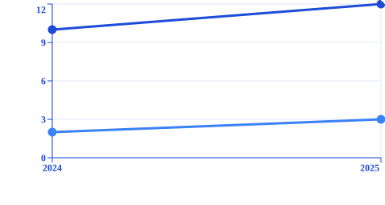
TechCorp
2026-02-25
Рост и эффективность
Точность спроса выросла с 72 % до 91,3 %; Out‑of‑stock снизился с 8,4 % до 3,1 %; время отчёта сократилось с 4,5 ч до 12 мин; экономический эффект – 14,2 млрд руб./год, ROI 340 %.
12
2024
9
6
Sales
Profit
+20% growth
+50% growth
3
Sales growth over the period.
Profit growth over the period.
0
2024
2025
Sales
Profit
Notes:
Подчеркните ключевые показатели: рост точности спроса, снижение Out‑of‑stock, сокращение времени отчёта, значительный экономический эффект и высокий ROI.

Slide 4

Команда и бюджет
2026-02-25 13:40:37
Команда & Бюджт
84 специалиста, 1,86 млрд руб.
Инфра
Разработка
Лицензии
ресурсы
проектирование
правовые требования
Инфра – 720 млн руб.
Разработка – 640 млн руб.
Лицензии – 320 млн руб.
Notes:
На этом слайде представлена численность команды и распределение проекта по основным категориям бюджета.

